Slide 1






Slide 2













Slide 3





Slide 4

403B Web Design
素材：原神
制作：403B

Slide 5




枫丹风格背景PPT介绍

Slide 6


目
录
Launcher&index仿若无因飘落的轻雨
01
02
向深水中的晨星
03
雨轻的落飘因无若仿
04
星晨的中水深向

Slide 8

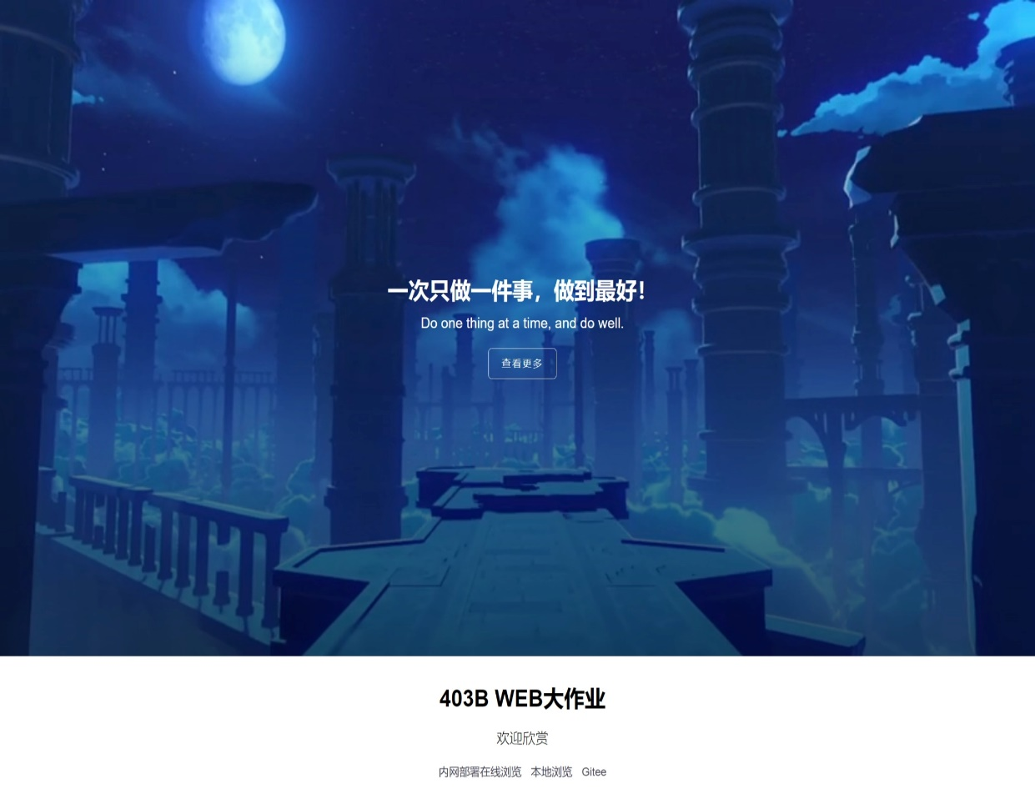





0
1
仿若
无因飘落的
轻雨
Launcher
页面介绍
这个页面以全屏视频背景和激励性口号“一次只做一件事，做到最好！”为核心，旨在吸引用户的注意力。
页面设计简洁现代，使用了视口单位vh来确保响应式布局，适应不同设备。我们还巧妙地运用了CSS动画，比如按钮悬停时的缩放和背景模糊效果，增强了用户的互动体验。页面底部提供了外网部署链接和项目Gitee仓库，方便用户进一步探索和了解我们的工作。

Slide 9
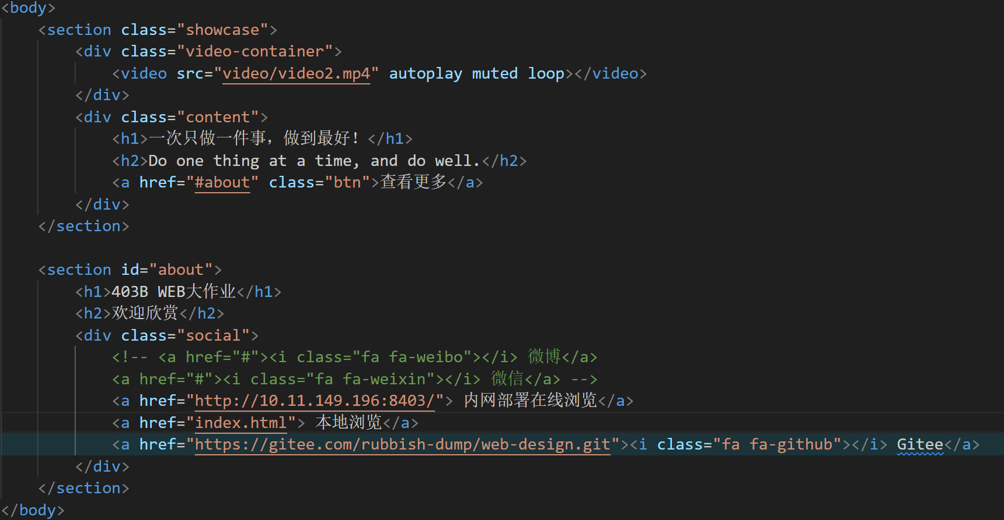
0
1
仿若
无因飘落的
轻雨

Slide 10
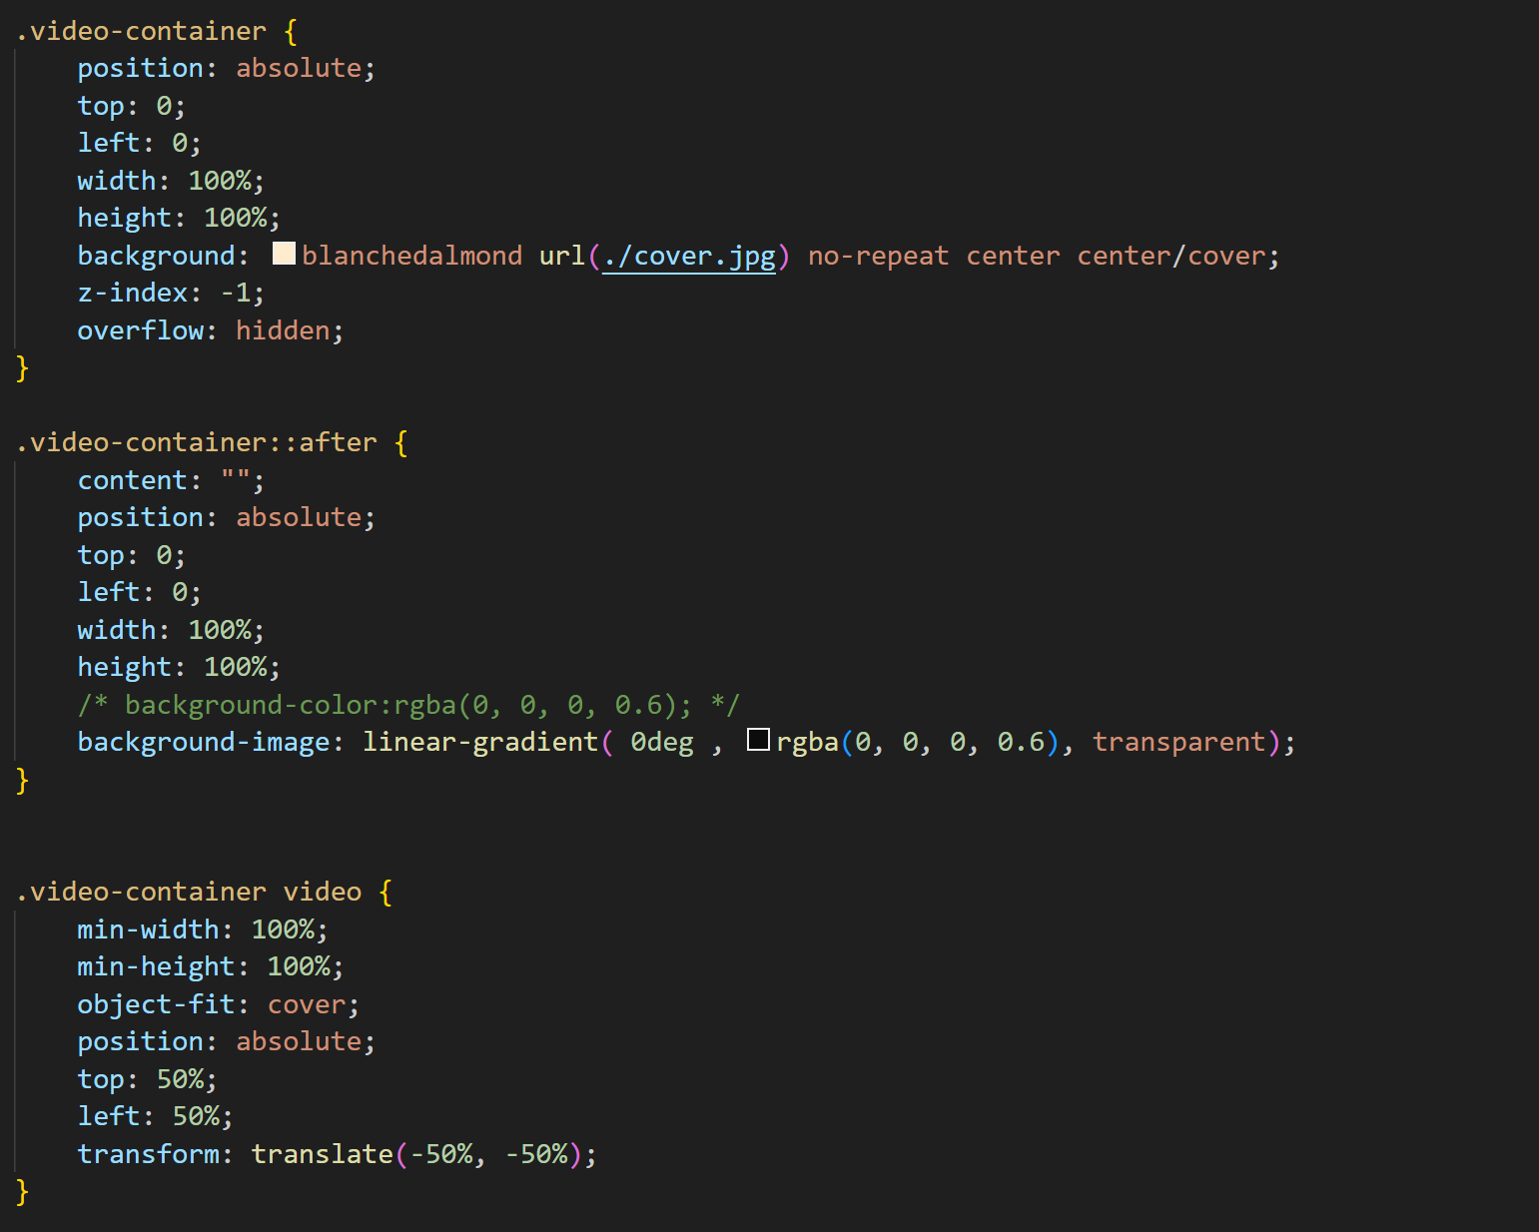
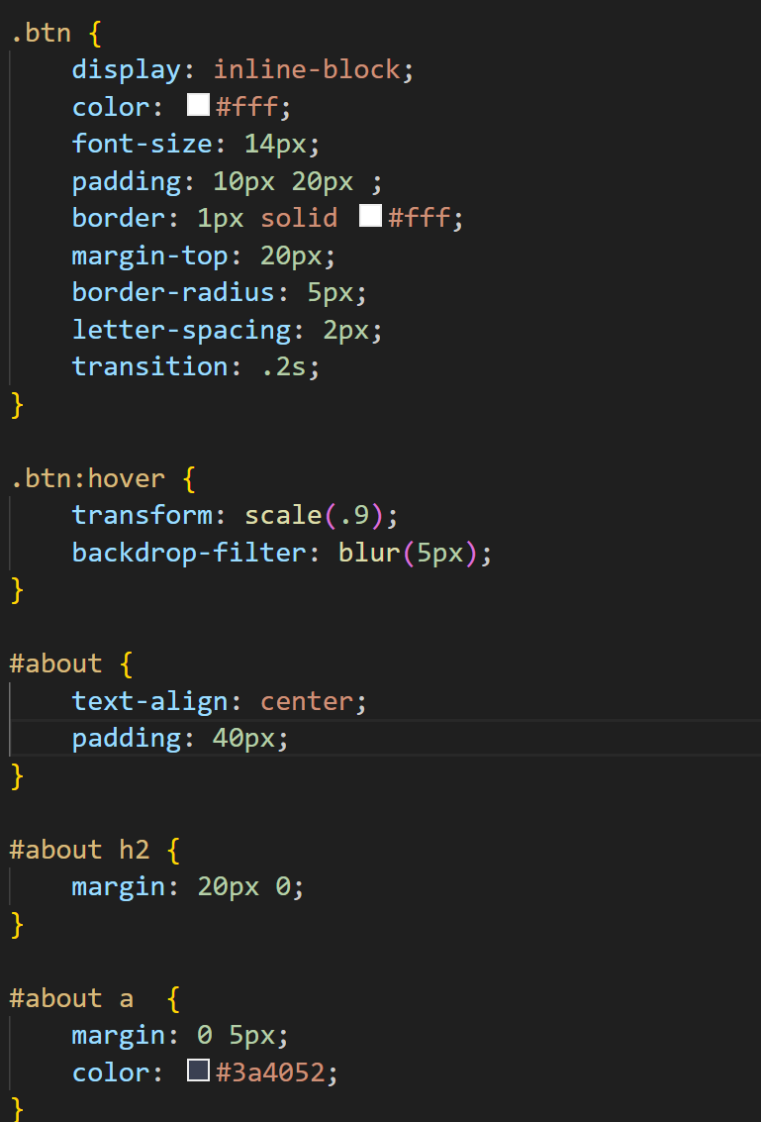

Slide 11
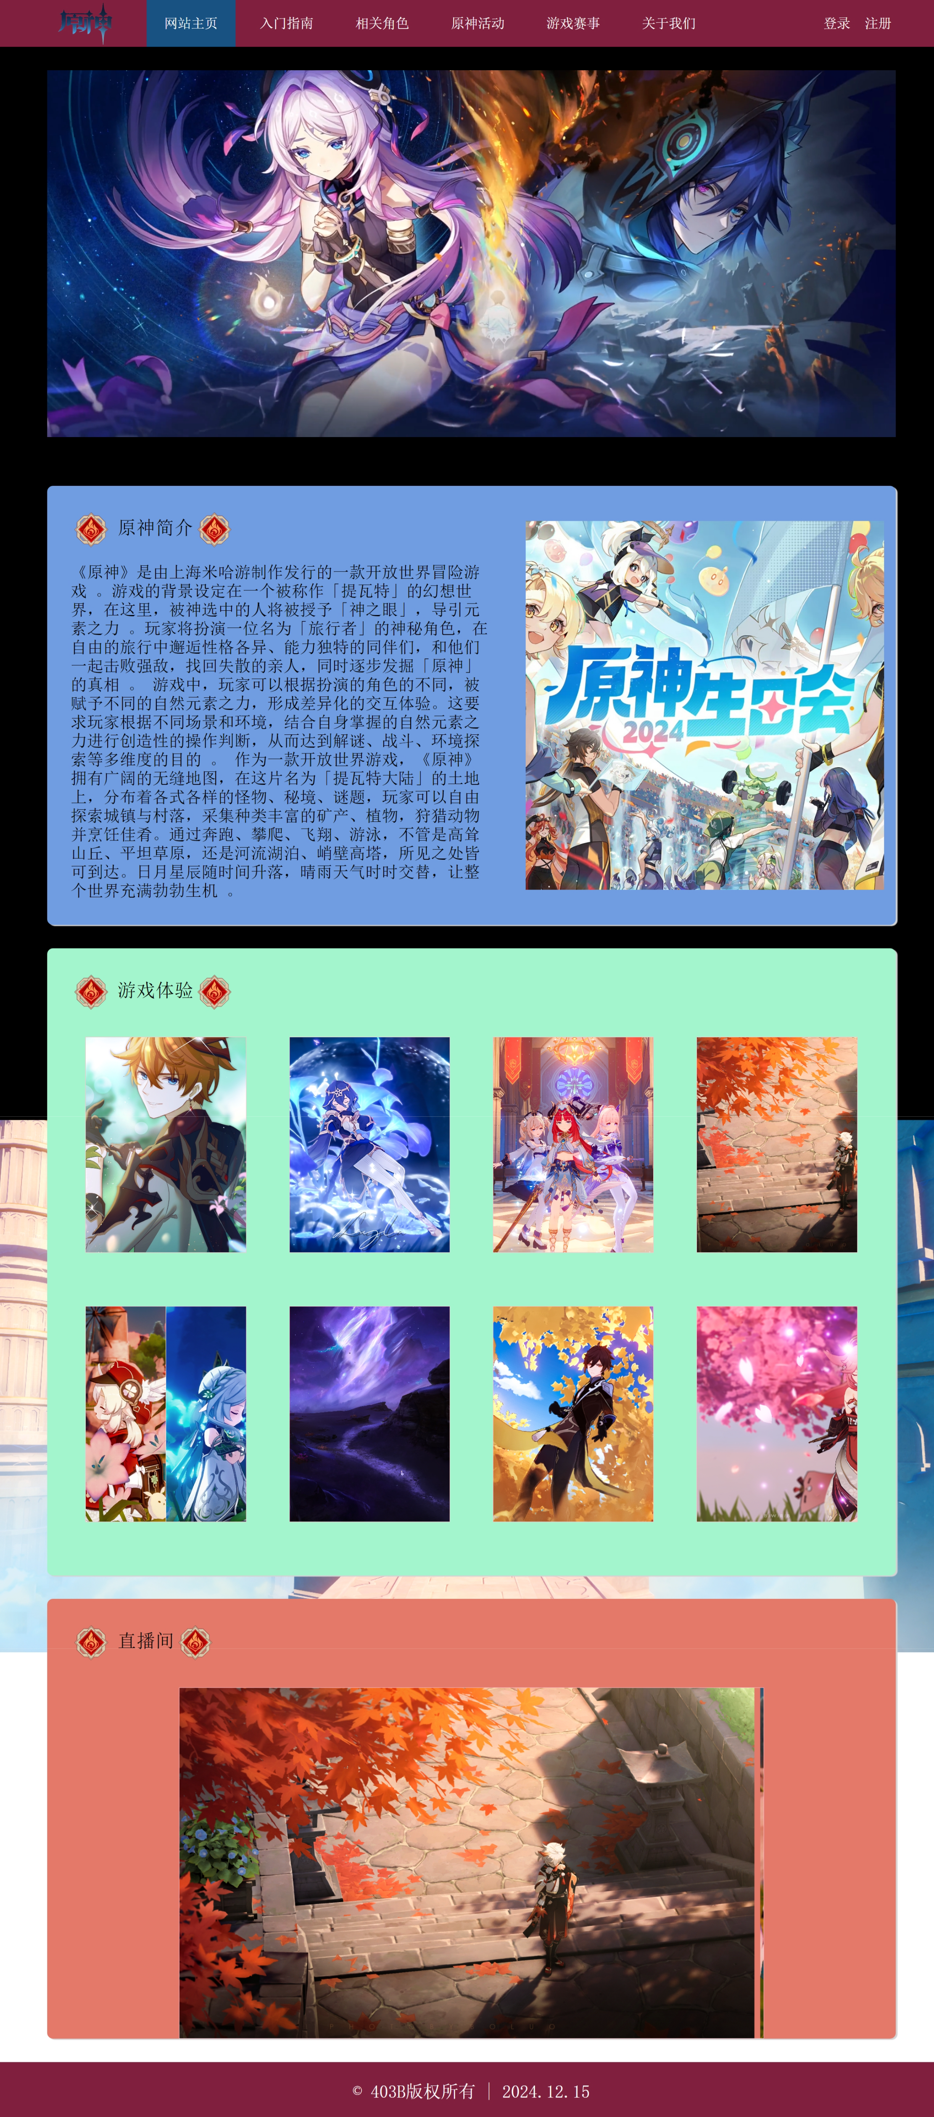
0
1
仿若
无因飘落的
轻雨
index页面介绍

Slide 12
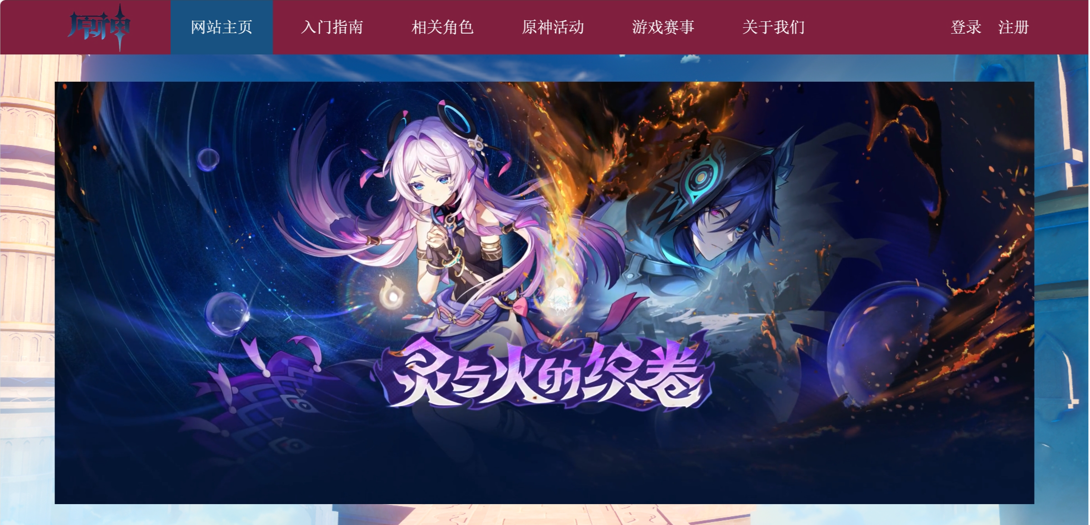
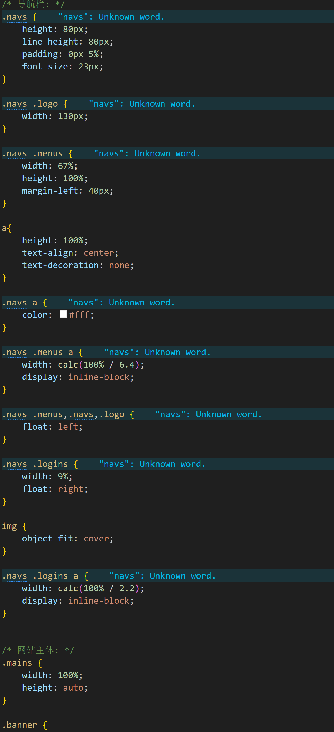
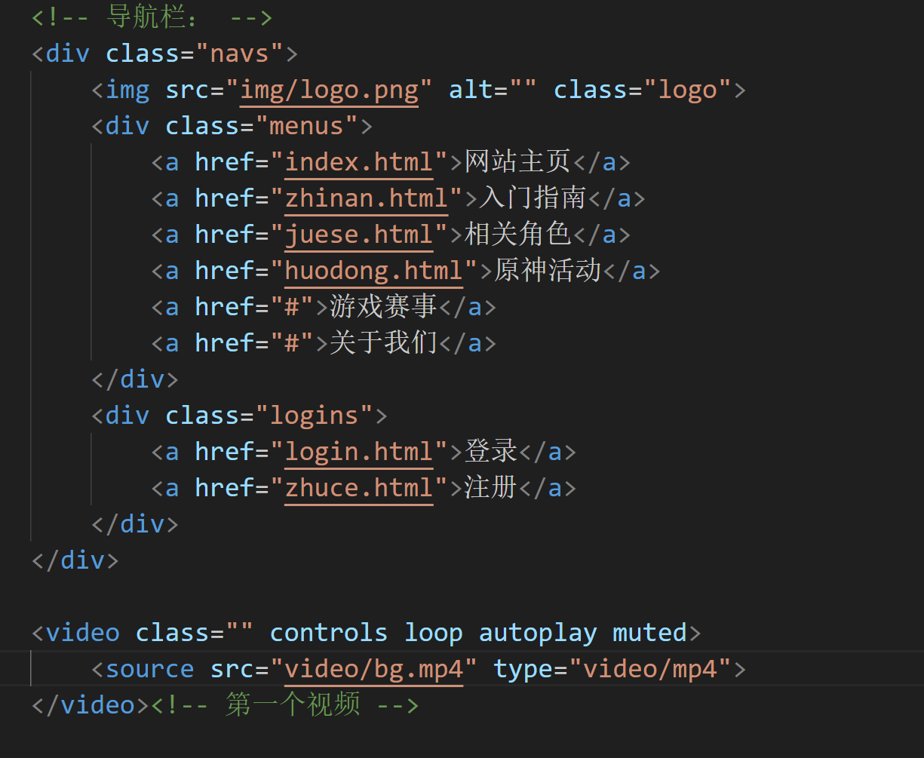
首先，我们的网站主页采用了一个简洁而直观的导航栏设计。导航栏位于页面顶部，包含网站主页、入门指南、相关角色、原神活动等链接，方便玩家快速找到他们感兴趣的内容。此外，我们还提供了登录和注册链接，方便玩家加入我们的社区。
接下来，我们的主页以一个自动播放的视频作为背景，配合《原神》的标志性元素和色彩

Slide 13
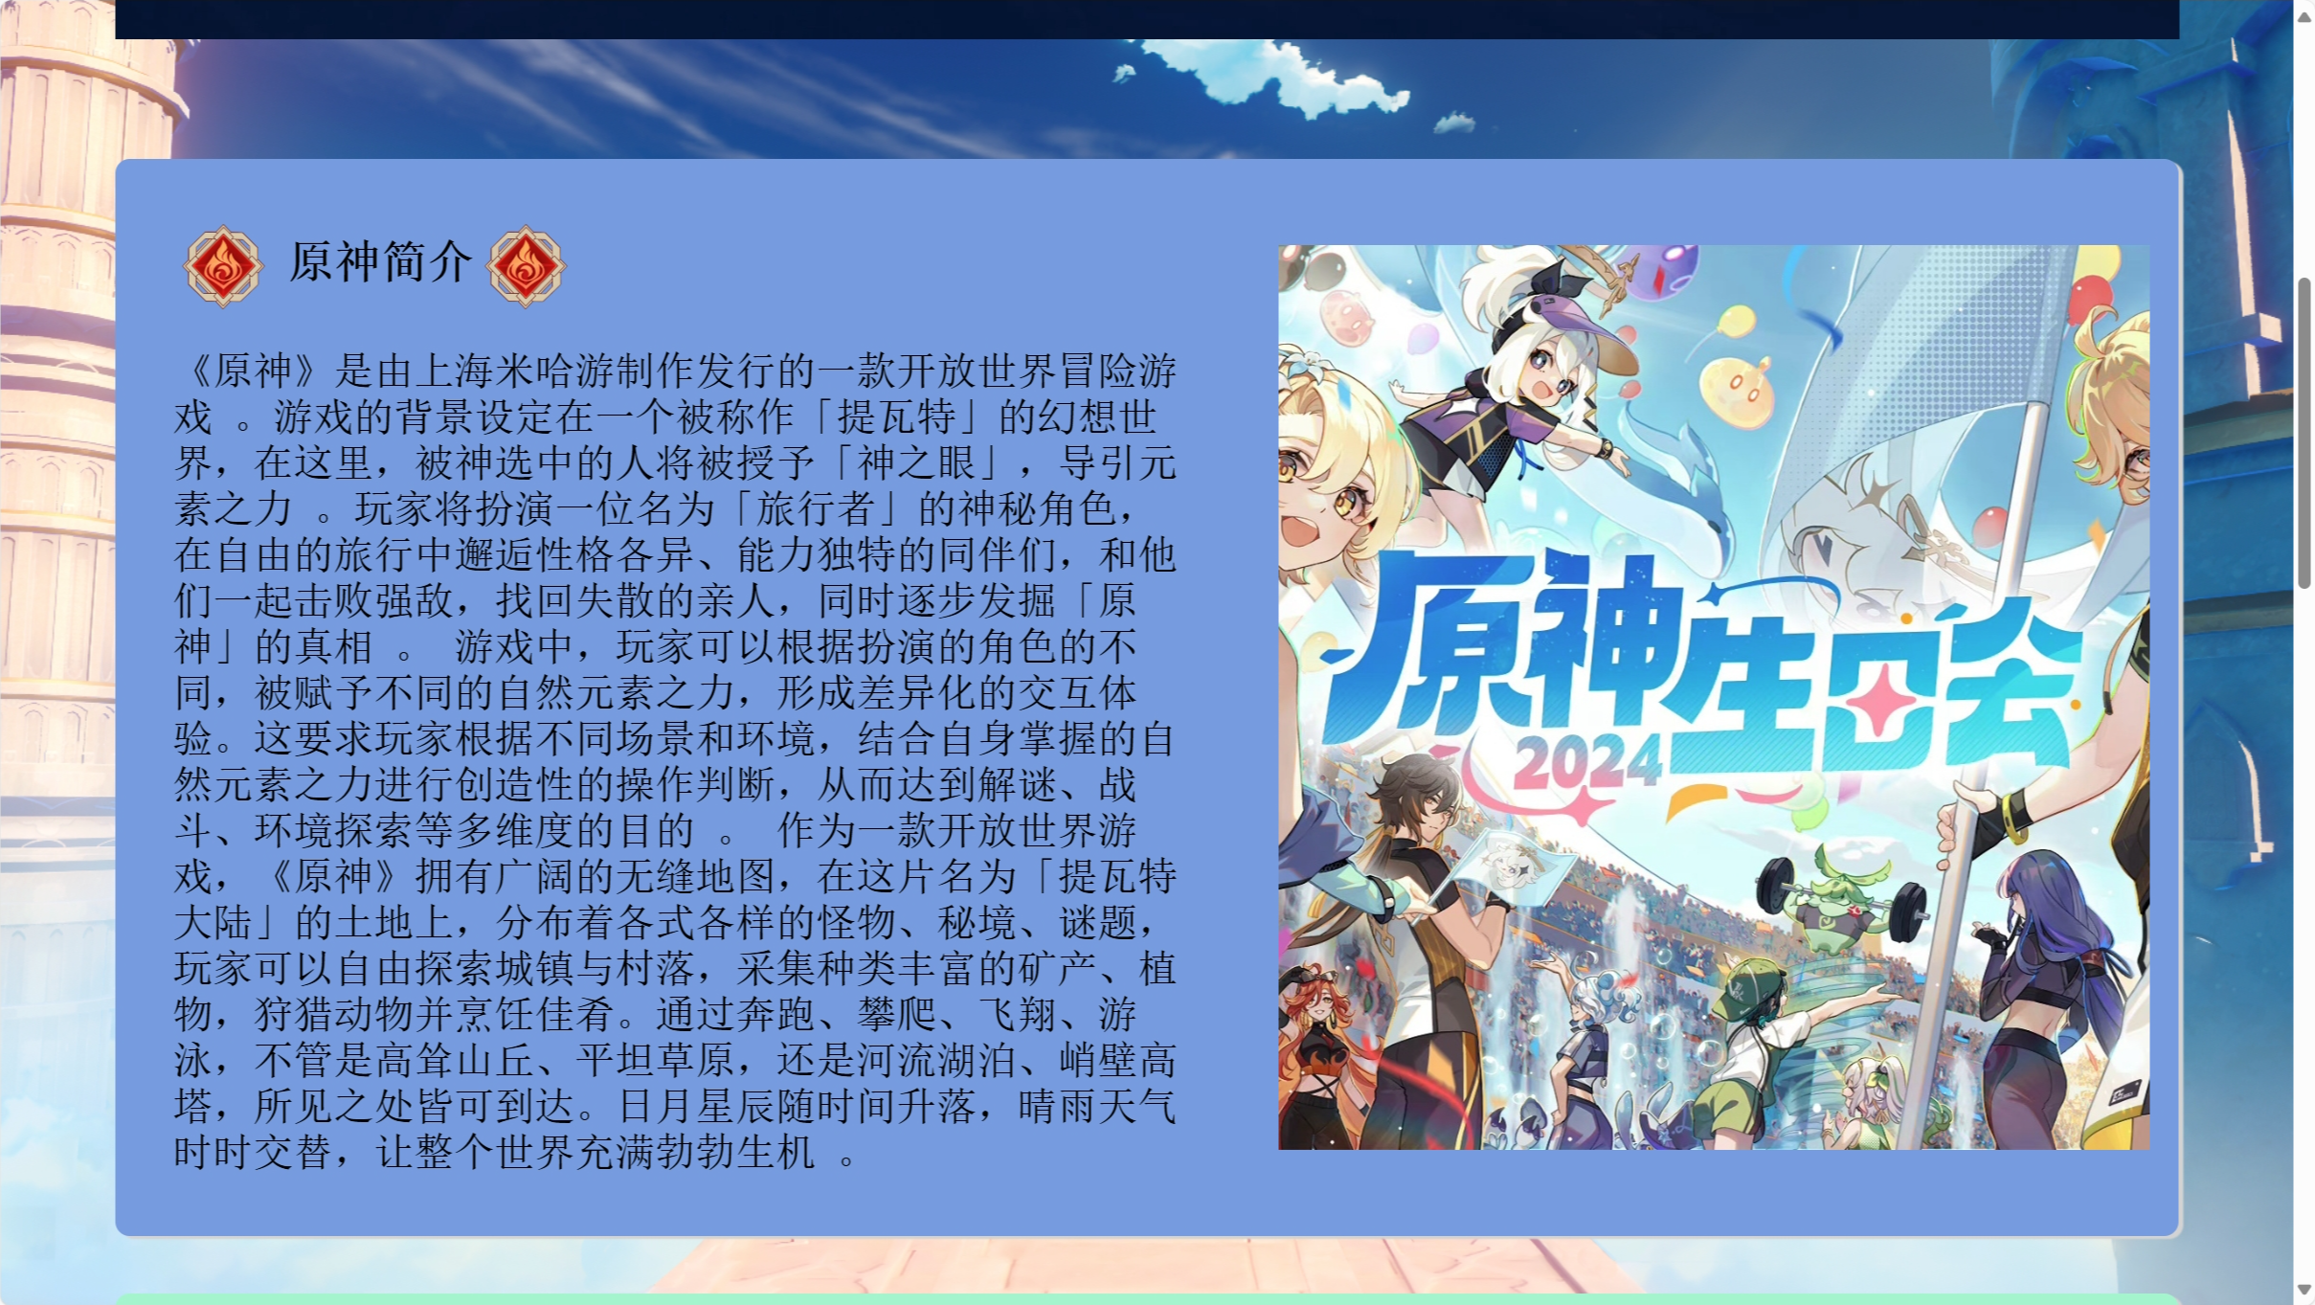
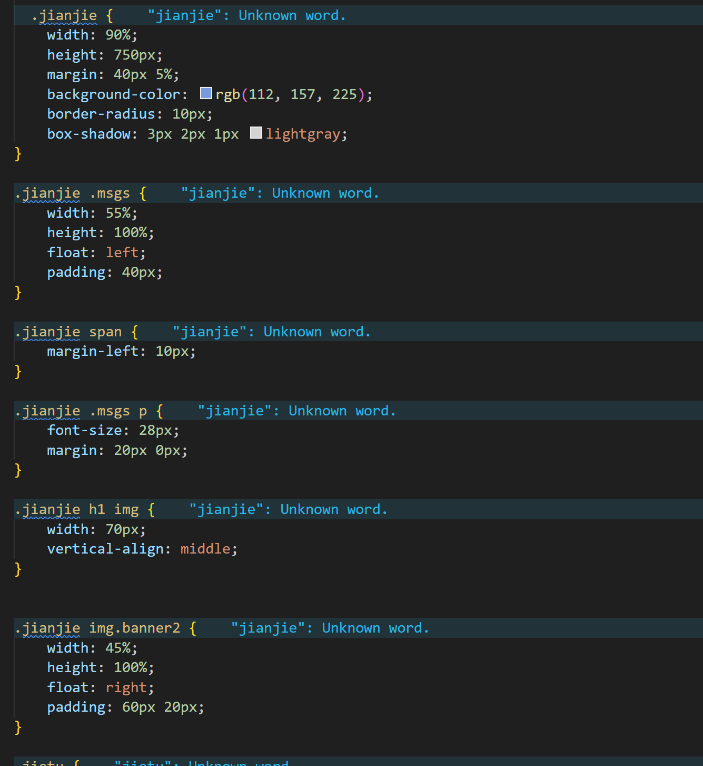
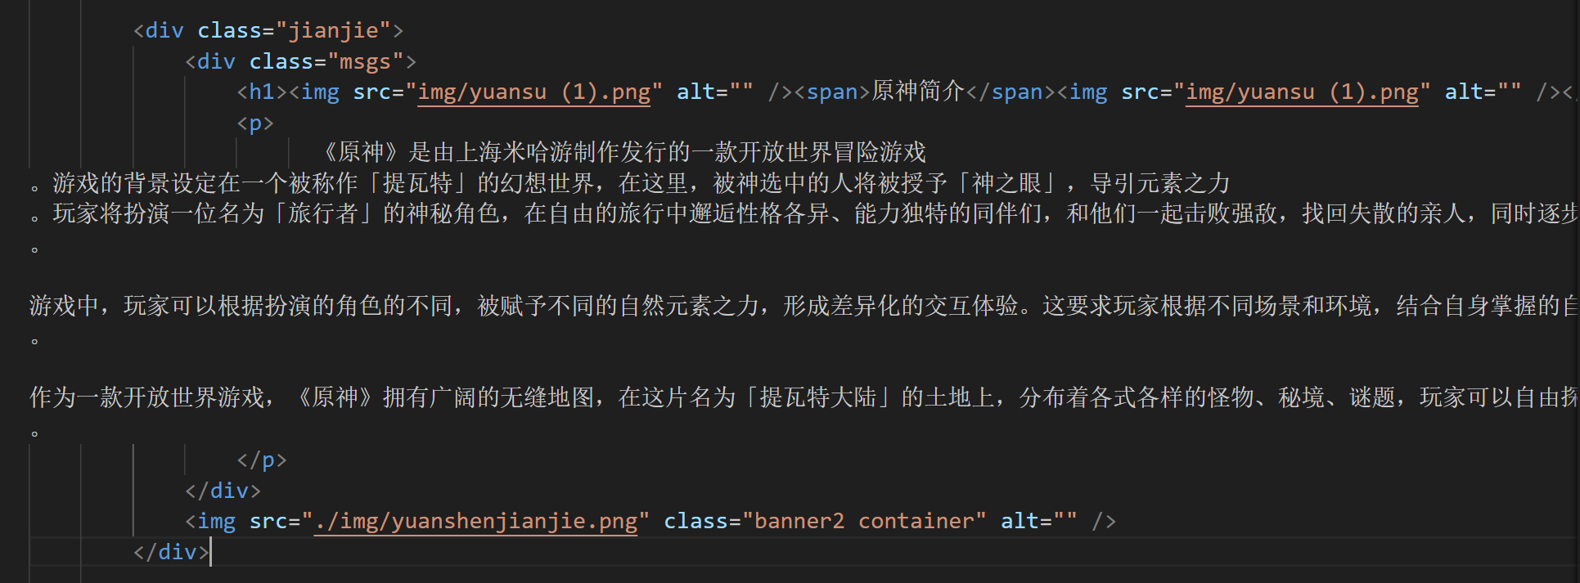
“原神简介”部分，通过图文结合的方式，
详细介绍了游戏的背景故事、核心玩法和特色。
这部分内容帮助新玩家快速了解《原神》的世界，并激发他们的探索欲望。

Slide 14
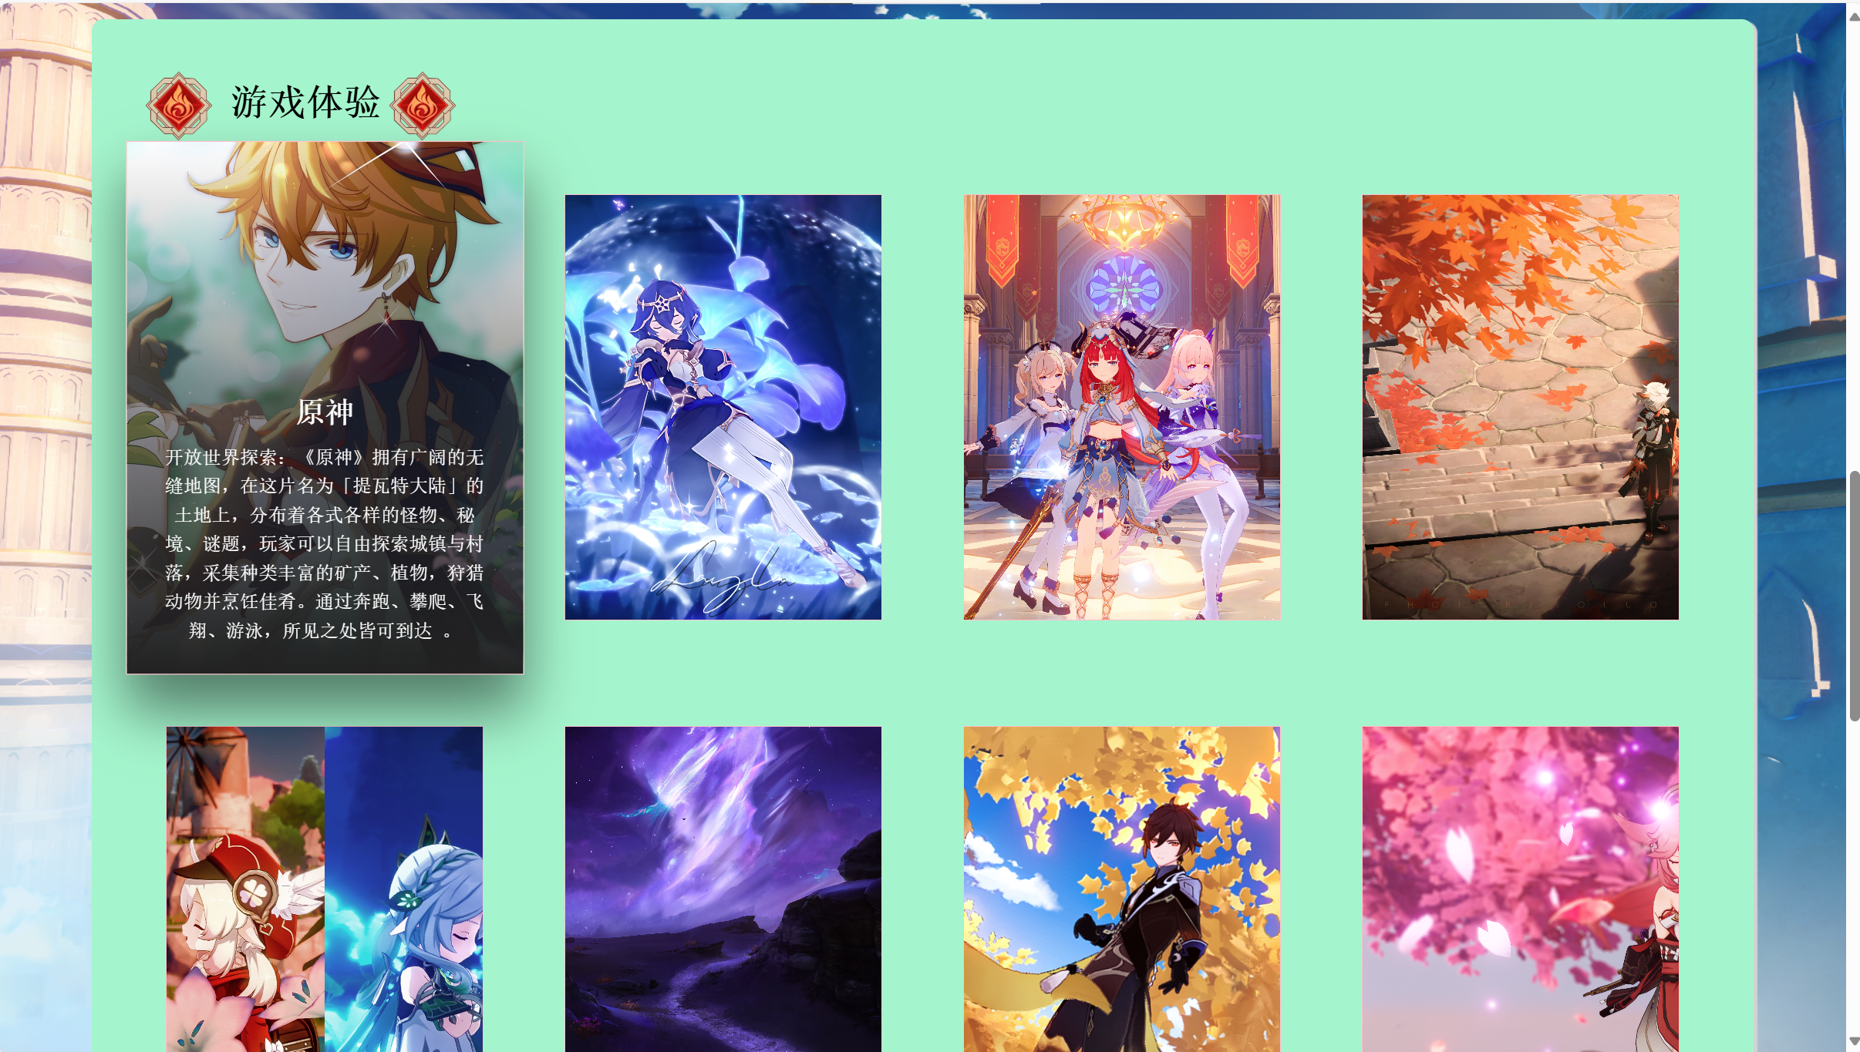
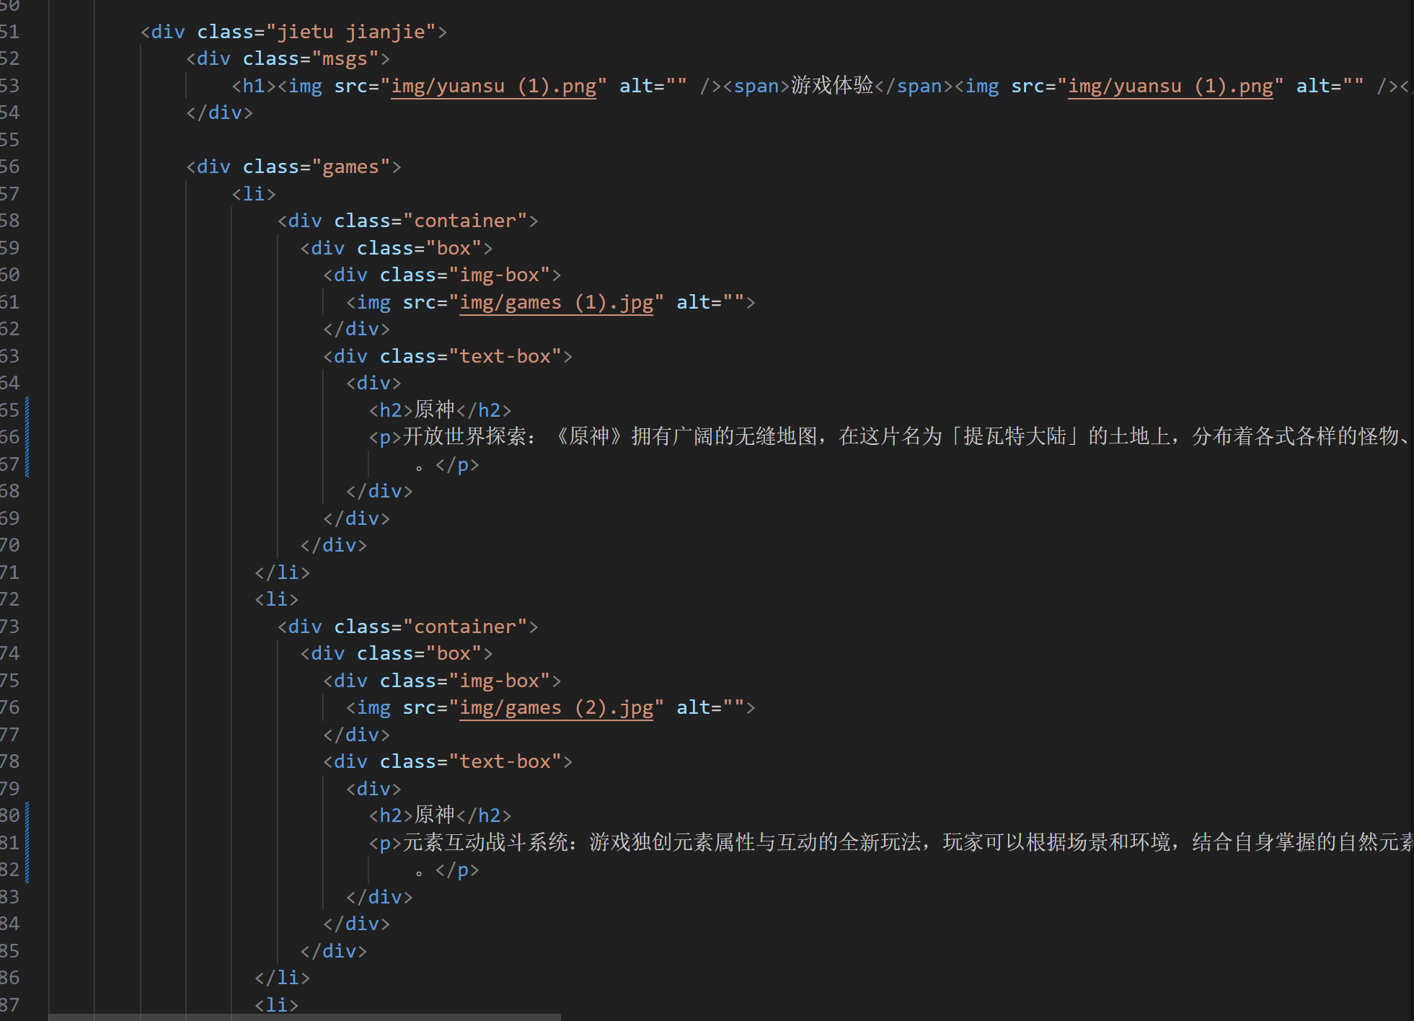
“游戏体验”部分，
通过一系列精美的游戏截图和简洁的文字描述，
展示了《原神》的五大核心游戏体验：
开放世界探索、元素互动战斗系统、
角色养成、社交系统
以及丰富的任务和活动。
使用ul li来提高网页
语义化、样式化、结构化、可扩展性
为每个图片都设置了鼠标悬停动画

Slide 15
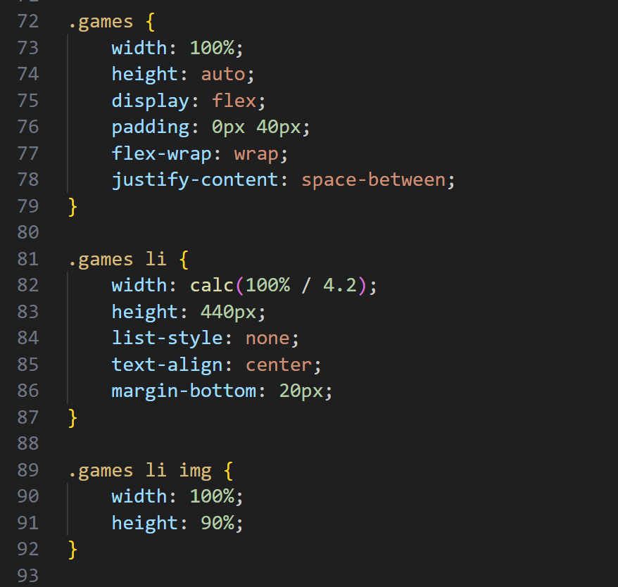
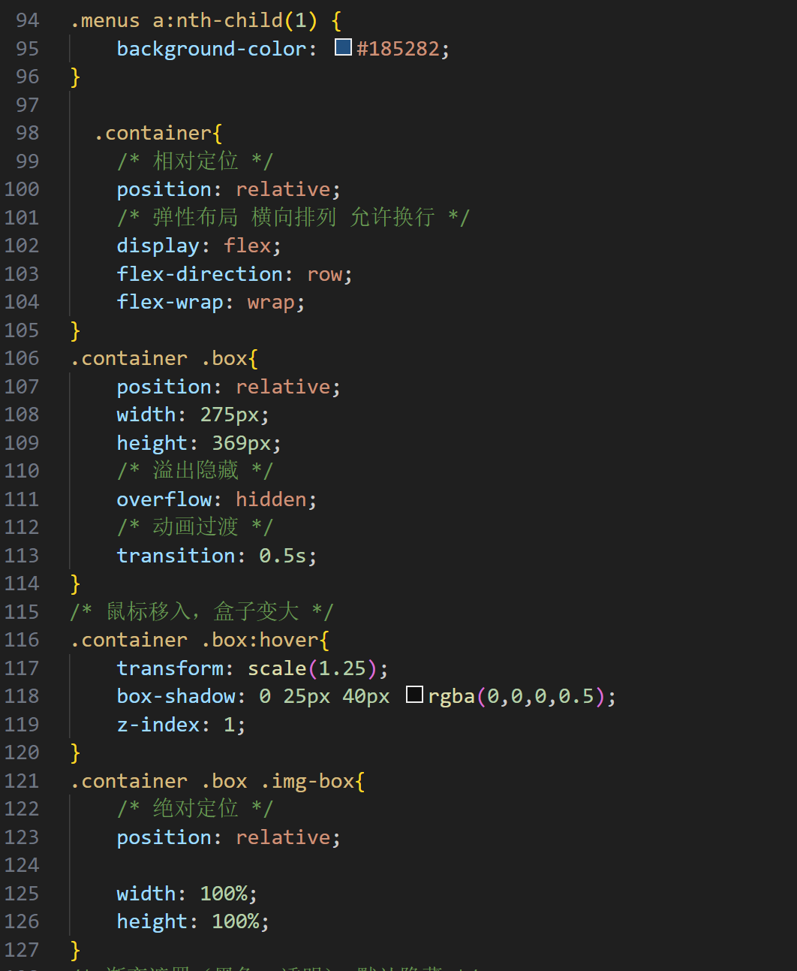

Slide 16
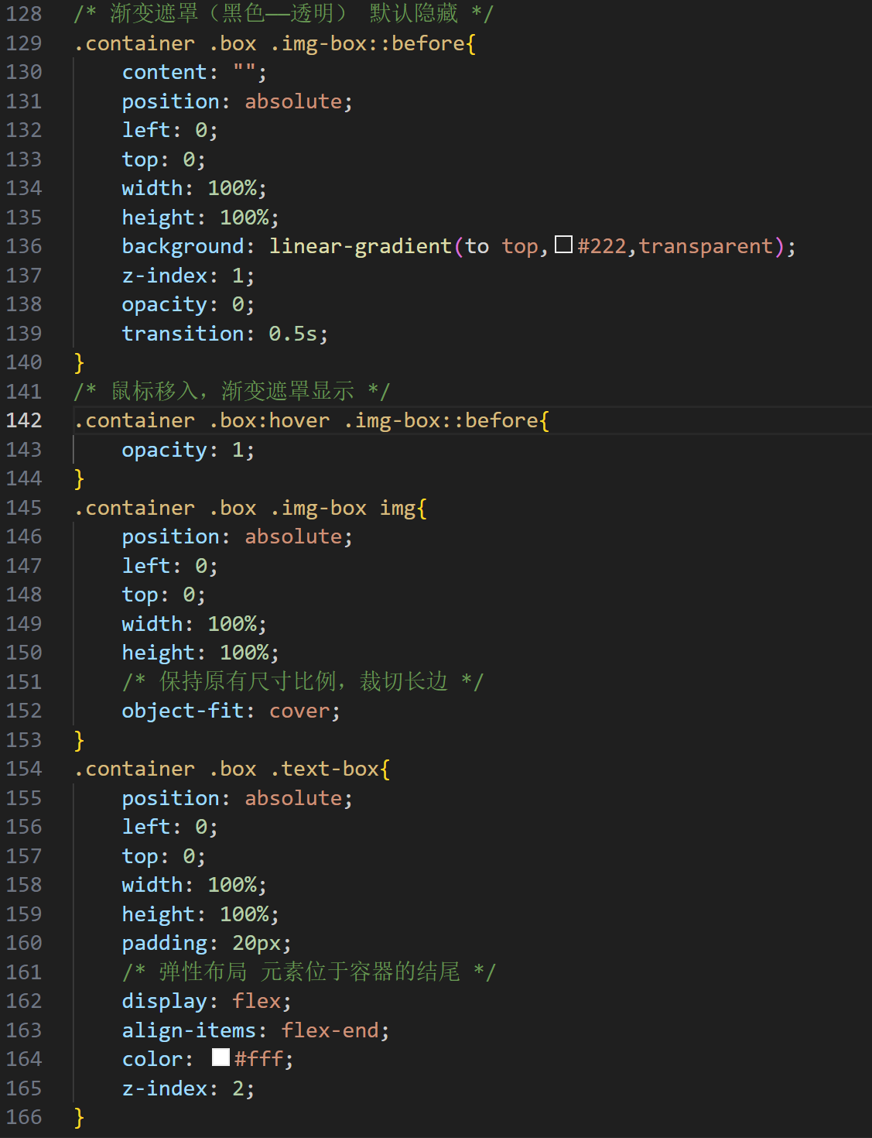
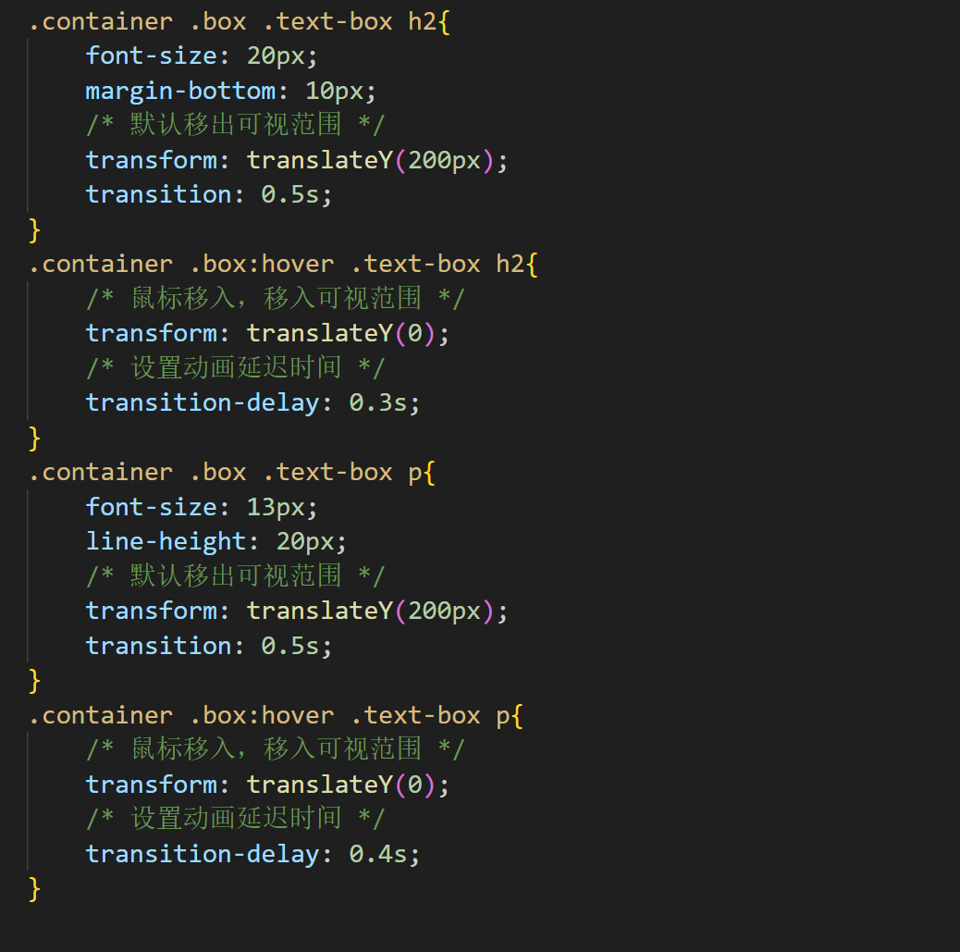

Slide 17
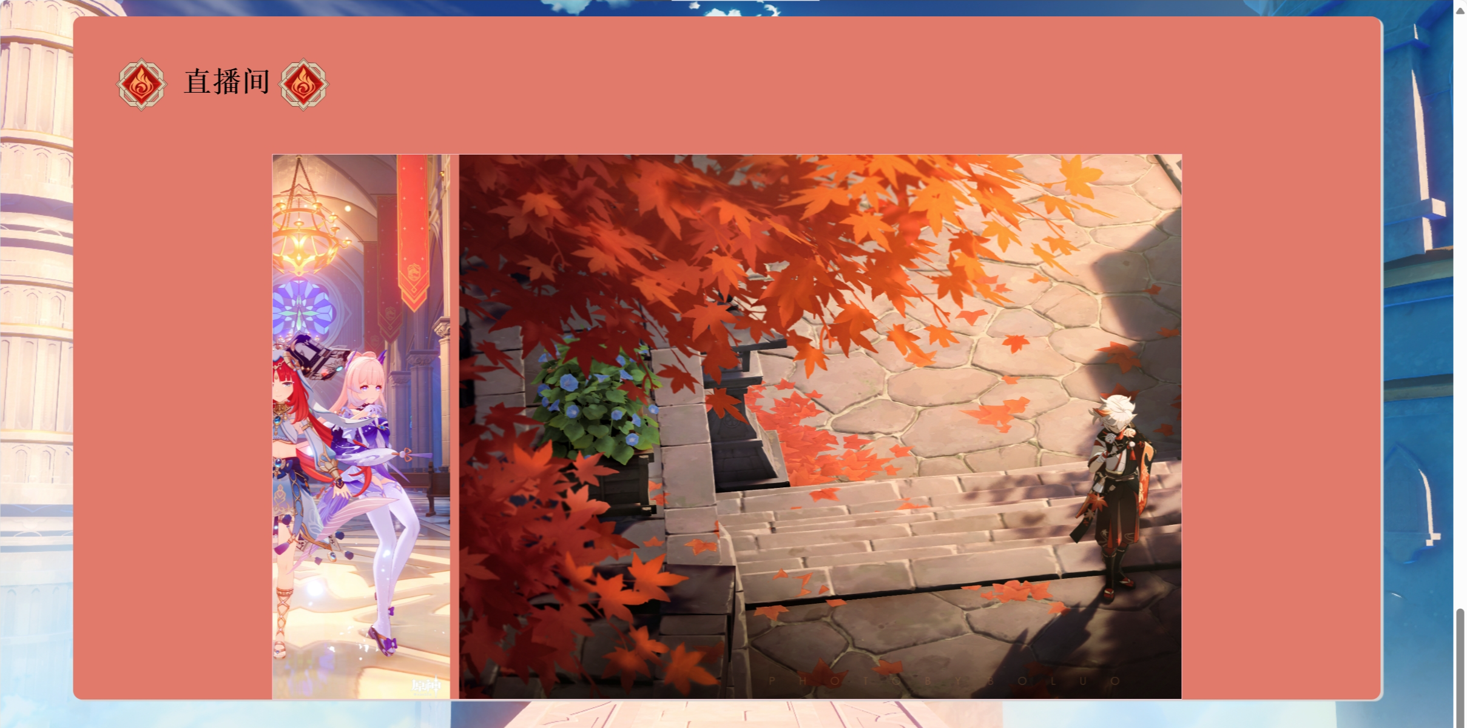
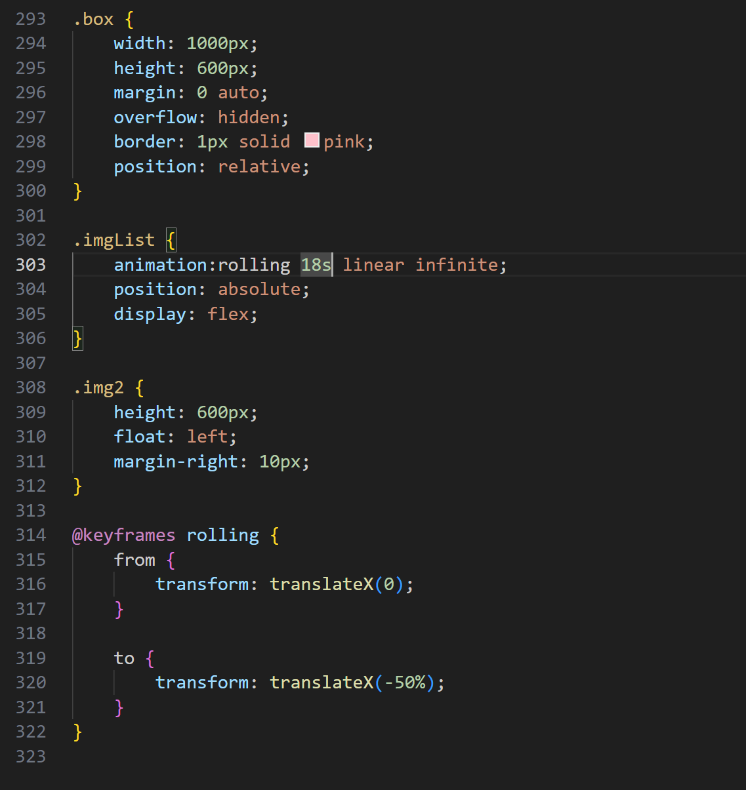
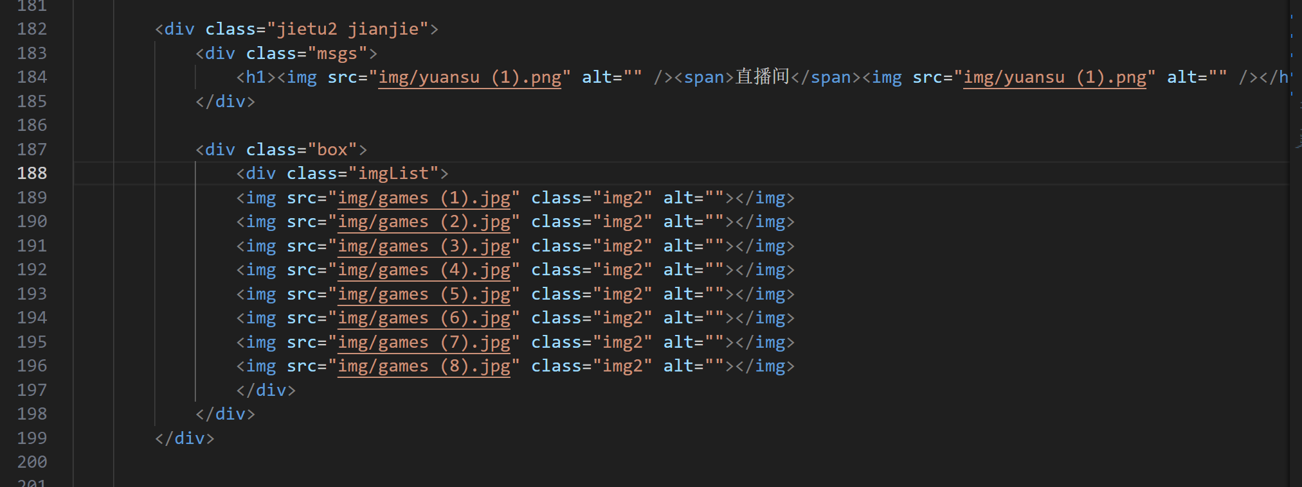

Slide 18
我们还特别设计了一个“直播间”板块，通过滚动的图片列表，
展示游戏的最新动态和活动，保持内容的更新和活力。
这段代码通过@keyframes定义了一个水平滚动的动画效果，
.imgList中的每个.img2元素将以18秒为周期，无限循环地从右向左滚动。由于.imgList使用了display: flex;，
子元素.img2会水平排列，而float: left;则确保了它们在滚动时保持在同一行。Position: absolute;
使得.imgList相对于其最近的相对定位（position: relative;）祖先元素.box进行定位，而overflow: hidden;确保了超出.box范围的内容不会被显示，从而创建出连续滚动的视觉效果。

Slide 19
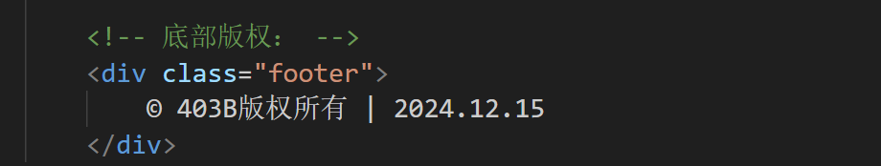
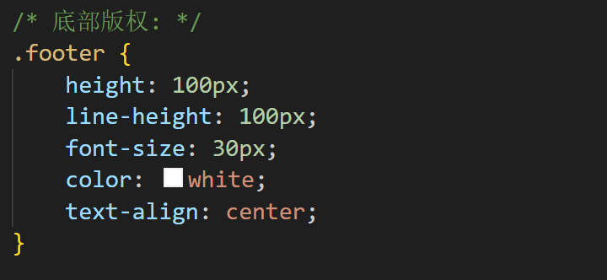
最后，我们的网站底部包含了版权信息

Slide 20
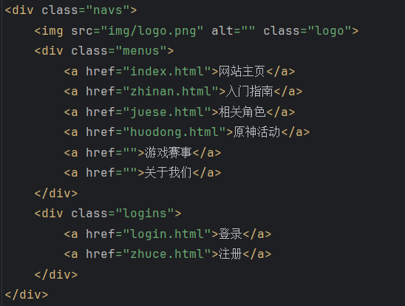
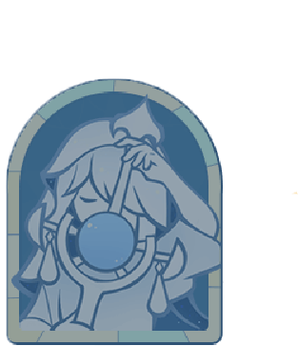




步骤1在<body></body,标签中输入代码，构建页眉的结构，和之前的界面一样
0
2

Slide 21
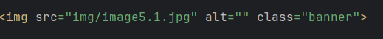
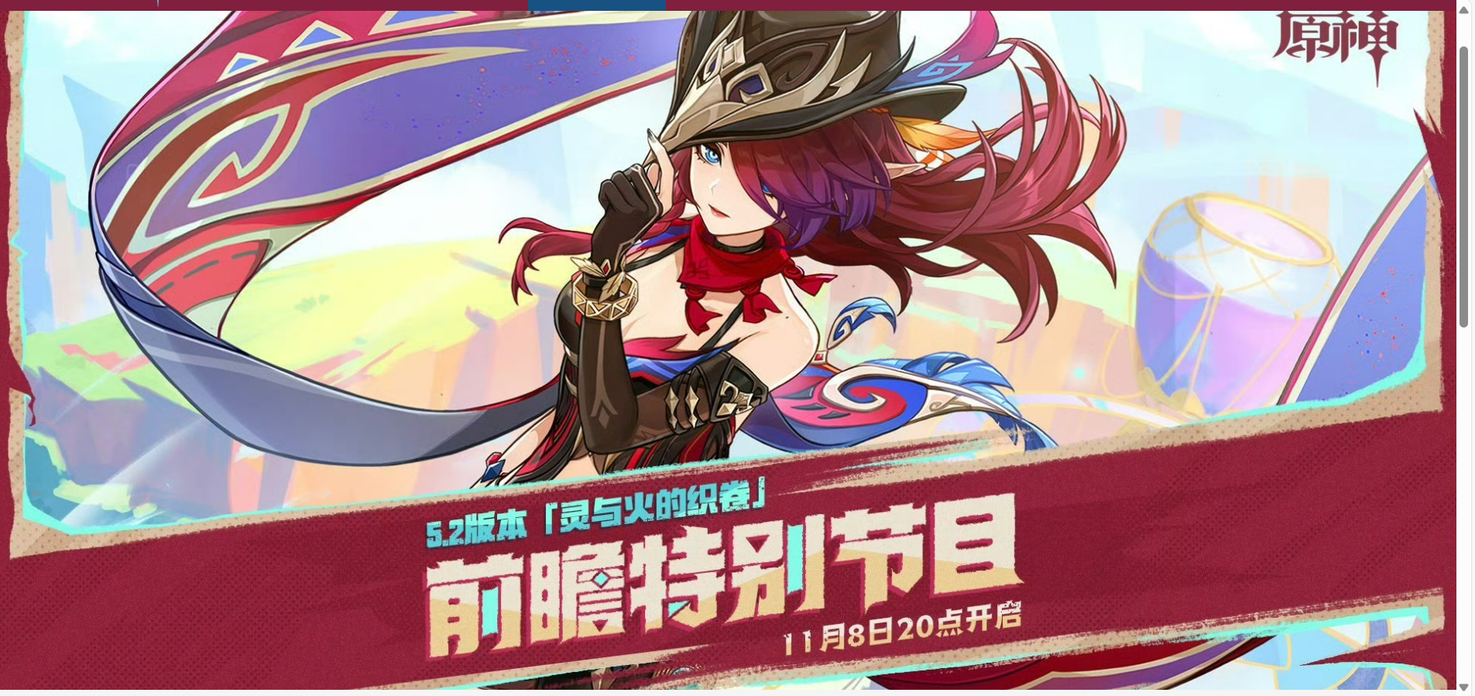
0
2
插入图片，效果如下

Slide 22
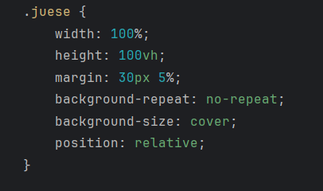
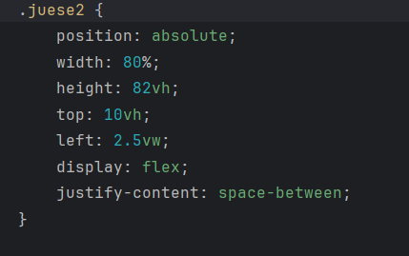
创建一个全屏的背景区域，可以放置图片或其他内容
0
2
创建一个具有特定大小和位置的容器，其子元素在水平方向上均匀分布

Slide 23
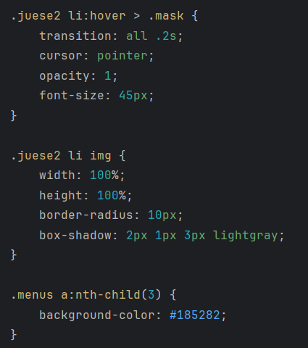
这些样式通常用于增强用户界面的交互性和视觉效果。例如，当用户将鼠标悬停在列表项上时，遮罩层会变得更加明显，提示用户可以点击；图片元素会填充其父元素的空间，并带有圆角和阴影效果；而特定菜单项的背景颜色会改变，以突出显示
0
2

Slide 24
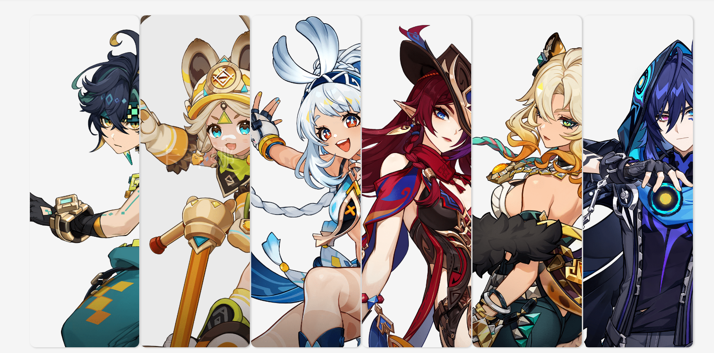
效果如下

Slide 25







插入一段GIF动画
03
Login界面

Slide 26
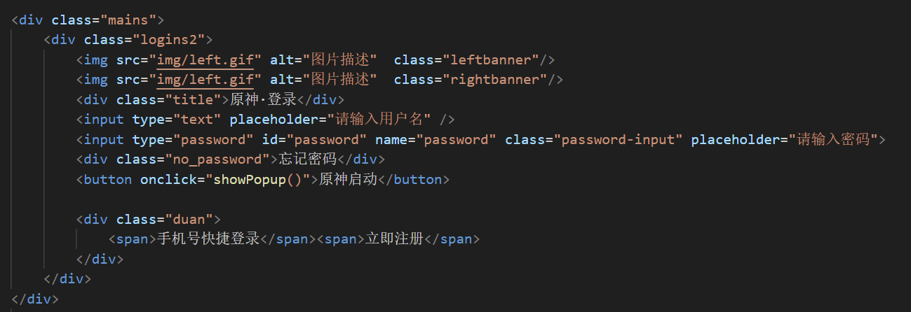
登录界面，左右各插入一个GIF动画包含标题，用户名输入框，密码输入框，登录按钮和忘记密码链接。
其中，登录按钮设置了鼠标悬停效果。
03
Login界面

Slide 27
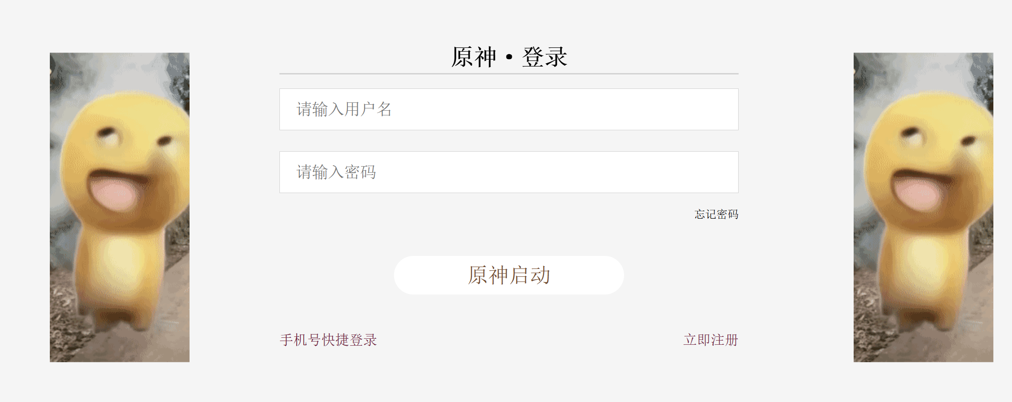
效果如果所示
03
Login界面

Slide 28
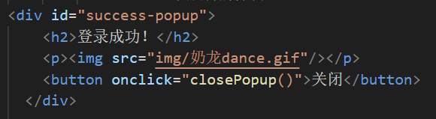
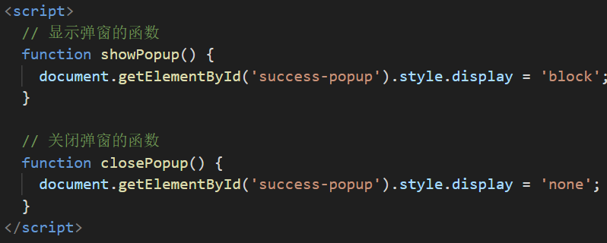
点击原神启动后，设置了一个登录成功的弹窗
使用js实现了弹窗的效果
03
Login界面

Slide 29
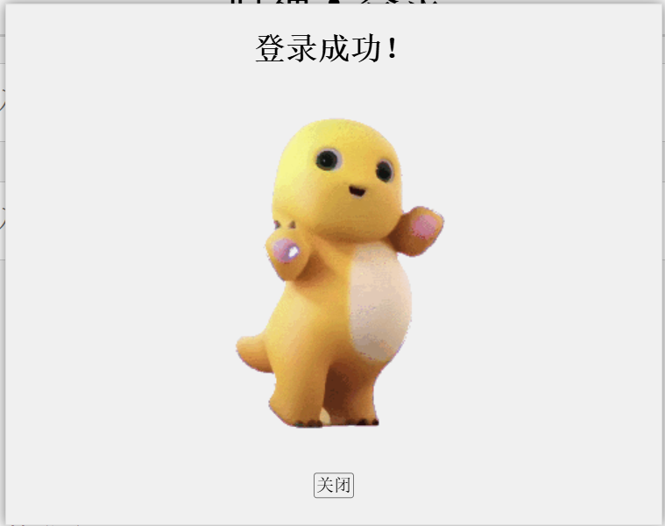
效果如图
03
Login界面

Slide 30
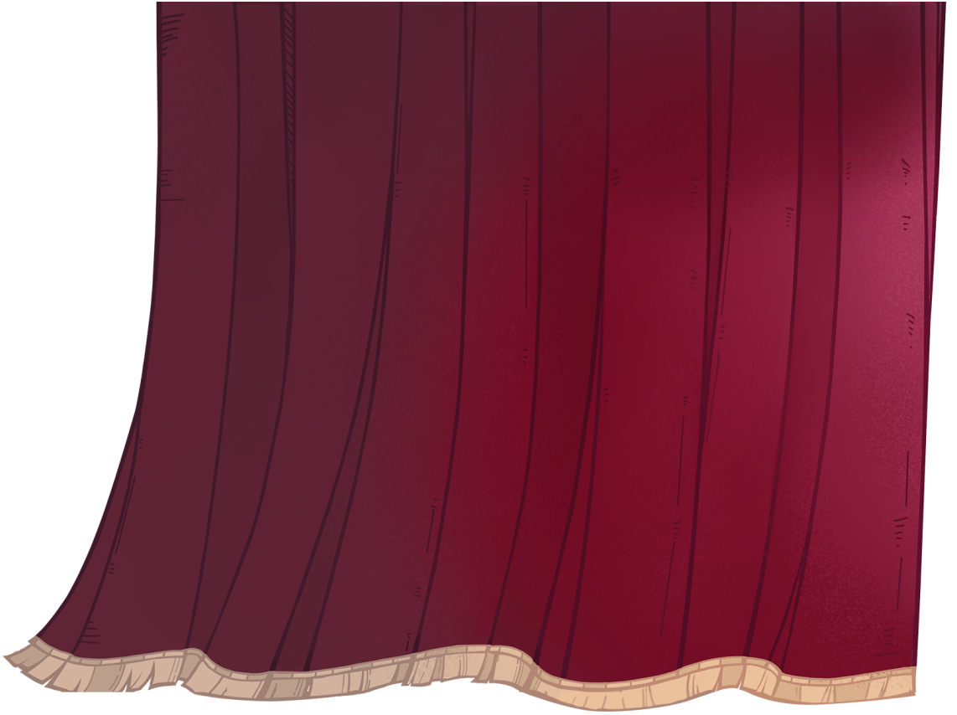
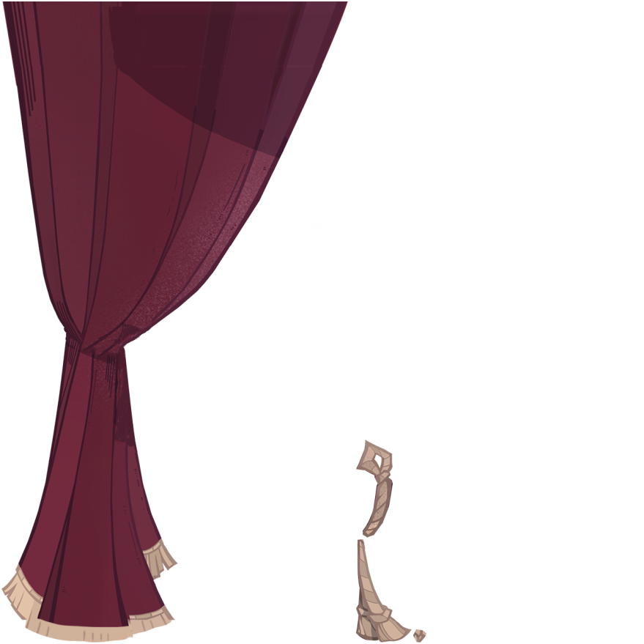
03

Slide 31






Slide 32
枫丹廷最值得一看的演出，除了「欧庇克莱歌剧院」的审判，当属林尼与琳妮特的魔术节目。
「审判」以真相裁量正义，「魔术」以假象打动人心。
即使所有观众都心知肚明，台上的一切不过是机关巧筑和手法矫造，可当「奇迹」真的出现于眼前时，还是不由神摇目眩。早在魔术师以优雅的动作谢幕之前，众人的掌声与喝彩就已响彻天空。
在台上，林尼是万众瞩目的大魔术师；
在台下，他则是可靠的兄长、友善的客人、热诚的朋友。
谢谢
403B WebDesign
观
赏

Slide 33


感谢观看

